Slide 1
DESTINAZIONE SIGEP 2020
Come arrivare in fiera:
• METROMARE
• TRENO ( fermata dedicata RIMINI FIERA)
• BUS (shuttle diretto dalla FS)
• BUS di LINEA
• NAVETTE
18 – 22 gennaio 2020
#sigep2020 #viabiliRN #muoversiinsieme

Slide 2
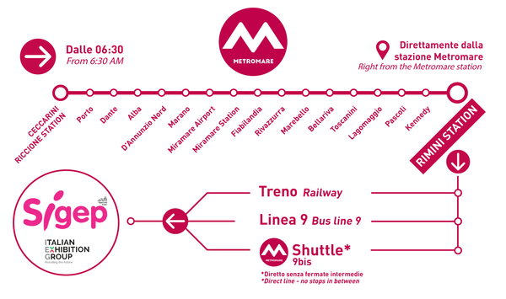
Metromare
Da Riccione, Rimini Sud con Metromare
Orario Metromare
Arrivo: stazione di RIMINI

Slide 3
Treno speciale Sigep
da Cattolica o Santarcangelo
ORARI: http://bit.ly/OrariTreniSigep2020
Arrivo: stazione RIMINI FIERA

Slide 4
BUS
Stazione Rimini Sigep
Bus speciale 9 bis
Shuttle diretto (senza fermate intermedie)
Orari Navetta Linea 9 Speciale Sigep
Bus di linea 9
Orari Linea 9 Rimini

Slide 5
Navette gratuite – Rimini Nord
Rimini Nord
- San Giuliano
- Rivabella
Viserba
Viserbella
Torre Pedrera
Linea Speciale Sigep 2020a
Linea Speciale Sigep 2020 b

Slide 6
Navette gratuite Rimini Centro
V.le Cappellini
V.le Vespucci civ.3,20,28,44
P.zza Marvelli
Linea 5 Rimini Speciale Sigep 2020

Slide 7
Navette gratuite – Rimini Sud
- Miramare
- Rivazzurra
- Bellariva
- Marebello
Linea Speciale Sigep 2020sud1
LineaSpecialeSigep2020sud2

Slide 8
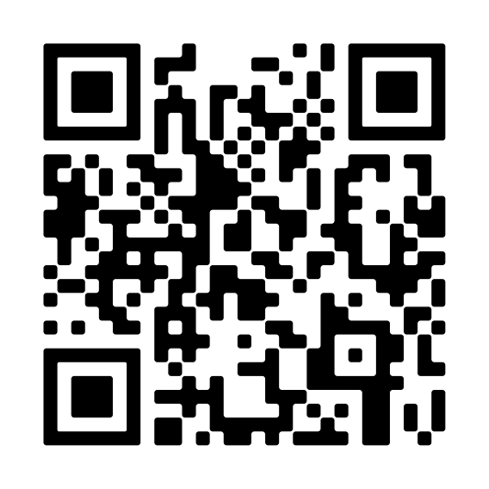
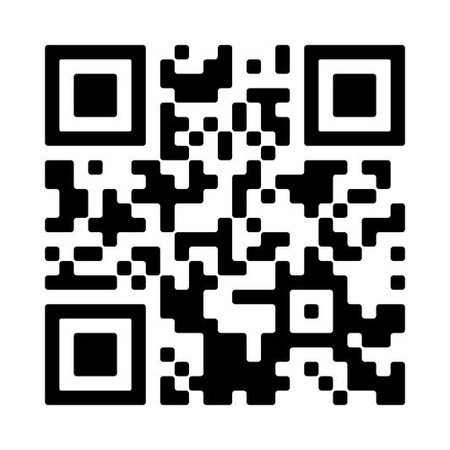
INFO
http://bit.ly/SIGEP2020COMEARRIVARE
COME ARRIVARE
PAGINA FB SIGEP

